Slide 1
运动学的任务：描述物体在空间的位置随时间变化的规律以及运动的轨道问题，没有涉及运动状态变化的原因。
动力学的任务：研究引起物体发生机械运动变化的原因，物体间的相互作用对物体运动状态的影响。
只有掌握了物体的运动规律，才能按照规律精确地设计和控制物体的机械运动！

Slide 2
第二章 牛顿定律
§ 2-1 牛顿定律
§ 2-2 物理量的单位和量纲
§ 2-3 几种常见的力
§ 2-4 牛顿定律的应用举例

Slide 3
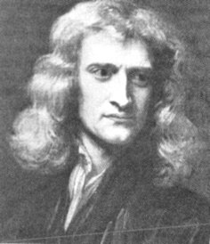
杰出的英国物理学家，经典物理学的奠基人．他的不朽巨著《自然哲学的数学原理》总结了前人和自己关于力学以及微积分学方面的研究成果，其中含有三条牛顿运动定律和万有引力定律,以及质量、动量、力和加速度等概念．在光学方面，他说明了色散的起因，发现了色差及牛顿环，他还提出了光的微粒说．
牛顿 Issac Newton
（1643－1727）

Slide 4
§ 2-1 牛顿定律
一、牛顿第一定律
任何物体都要保持其静止或匀速直线运动状态，直到外力迫使它改变运动状态为止.
时， 恒矢量
如物体在一参考系中不受其它物体作用，而保持静止或匀速直线运动，这个参考系就称为惯性参考系．

Slide 5
惯性与生活和工程技术密切相关，应取其益，避其害。

Slide 6
二、牛顿第二定律
动量为 的物体，在合外力 的作用下，其动量随时间的变化率应当等于作用于物体的合外力．
当 时， 为常量
合外力

Slide 7
1. 在直角坐标系中
即

Slide 8
2. 在自然坐标系中
A
注： 为A处曲线的曲率半径．

Slide 9
注意
(1) 瞬时关系
(2) 牛顿定律只适用于质点
(3) 叠加原理

Slide 10
三、牛顿第三定律
两个物体之间作用力 和反作用力 ，沿同一直线，大小相等，方向相反，分别作用在两个物体上．
（物体间相互作用规律）

Slide 11


例 分析物体间的相互作用力
地球

Slide 12
注意
作用力与反作用力特点：
(1)大小相等、方向相反，分别作用在不同物体上，同时存在、同时消失，它们不能相互抵消．
(2)是同一性质的力．

Slide 13
四、力学相对性原理
为常量
求导得：
形式相同

Slide 14
注意
(1) 相对于惯性系作匀速直线运动的一切参考系都是惯性系．
(2) 对于不同惯性系，牛顿力学的规律都具有相同的形式，与惯性系的运动无关.
伽利略相对性原理．

Slide 15
§ 2-2 物理量的单位和量纲
1984年2月27日，我国国务院颁布实行以国
际单位制（SI）为基础的法定单位制．
一、单位制
国际单位制规定了七个基本单位．
物理量 | 长度 | 质量 | 时间
单位名称 | 米 | 千克 | 秒
符号 | m | kg | s
力学
基本单位
安培 坎德拉 开尔文 摩尔
A cd K mol

Slide 16
§ 2-3 几种常见的力
一、万有引力
m₁
m₂
只适用于两质点
r
引力常数
重力
地表附近

Slide 17
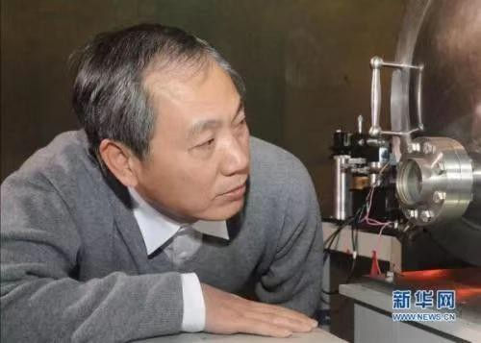
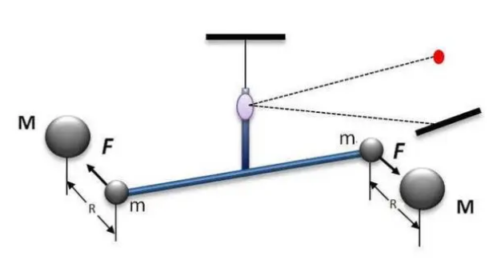
2018年《自然》杂志刊发了华中科技大学罗俊院士团队历经30年艰辛，采用精密扭称技术测量出国际上最高精度的G值，误差小于12ppm。
Nature, 560, 582-588, (2018)
https://doi.org/10.1038/s41586-018-0431-5

Slide 18
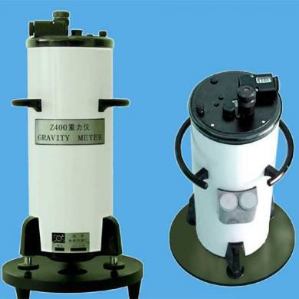
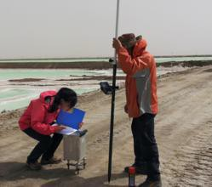
应用：重力加速度异常与重力探矿法
密度较大的金属矿藏， ^{g}测 ^{> g}0
密度较小的石油或石膏等非金属矿藏， ^{g}测 ^{< g}0
重力仪
重力仪探矿

Slide 19
例1 如图所示，一质点m 旁边放一长度为L 、质量为M 的杆，
杆离质点近端距离为l .
求:
该系统的万有引力.
解:
建立坐标系如图所示，在坐标为 处取长度为 的质量元，则质量元的质量：
其中
19
Notes:
19
泰勒级数展开，忽略高此项

Slide 20
质点与质量元间的万有引力大小为:
对上式积分：
得：
讨论 :
当 l >>L 时

Slide 21
二、弹性力
由物体形变而产生的．
常见弹性力有：正压力、张力、弹簧弹性力等．
弹簧弹性力
——胡克定律
同一根绳子上的张力相同吗？

Slide 22
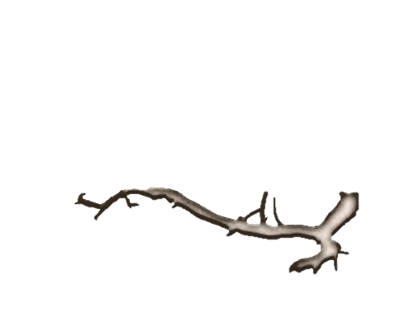
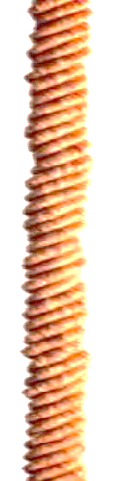
L
处于平衡状态的绳子中，每一段所受的合力必须为零。然而，如果张力太大，达到断裂强度，绳子会断。

Slide 23
三、摩擦力
滑动摩擦力
一般情况
最大静摩擦力
关系：
方向：阻碍相对滑动（趋势）

Slide 24
§ 2-4 牛顿定律的应用举例
一、质点动力学两类常见问题
已知力求运动方程
已知运动方程求力
二、解题步骤
隔离物体 受力分析 建立坐标
列方程 解方程 结果讨论

Slide 25

例1 阿特伍德机
如图所示滑轮和绳子的质量均不计，滑轮与绳间的摩擦力以及滑轮与轴间的摩擦力均不计,且 ．
求：重物释放后，物体的加速度和绳的张力．

Slide 26
解：以地面为参考系受力分析如图所示.

Slide 27
例2 如图，长为 的轻绳，一端系质量为 的小球,另一端系于定点 ， 时小球位于最低位置，并具有水平速度 ．
求:小球在任意位置的速率及绳的张力．

Slide 28
解：
Notes:
本题用机械能守恒定律也可以做，这里用积分方法是为了展示一种变形技巧。

Slide 29


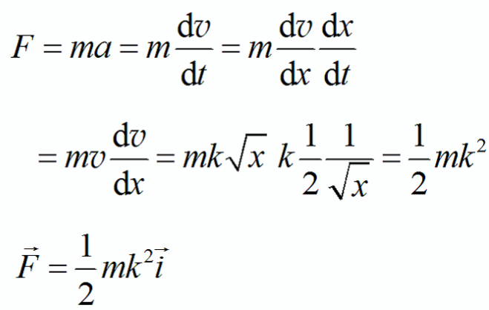
练习：
解：
只有一个方向，可省略下标：
Notes:
本题用机械能守恒定律也可以做，这里用积分方法是为了展示一种变形技巧。

Slide 30
例3 如图,摆长为 的圆锥摆，细绳一端固定在天花板上，另一端悬挂质量为 的小球，小球经推动后，在水平面内绕通过圆心 的铅直轴作半径为r角速度为 的匀速率圆周运动．空气阻力不计.
问:绳和铅直方向所成的角度 为多少？

Slide 31
解: 在法向和竖直方向列方程
另有
越大， 也越大

Slide 32
例4 一质量 ，半径 的球体在水中静止释放沉入水底．
已知阻力大小 , 为粘滞系数.
求: ．
解：取坐标如图,设小球浮力为
令
则

Slide 34
（极限速度）
当 时
一般认为

Slide 35
若球体在水面上具有竖直向下的速率 ，且在水中 ，则球在水中仅受阻力 的作用

Slide 36
*例5 质量为 、长为 的柔软细绳，一端系着放在光滑桌面上质量为 的物体，在绳的另一端加力 ．设绳的长度不变，质量分布是均匀的．
求：(1)绳作用在物体上的力； (2)绳上任意点的张力．

Slide 37
解：（1）把绳子看做整体，受力分析如图
由
得

Slide 38
解:（2）在某点将绳分为两段，则其间张力
和 大小相等, 方向相反
由题意可知，分割点位置不同，其间的张力大小也不同.
O
x

Slide 39
根据牛顿第二定律得：
O
x

